Slide 1
konkursas "Fizikos bandymai aplink mus 2016„
Elektros srovės galia ir ekonomika namuose
Autorius: Narvydas Matulevičius
Alytaus Dzūkijos pagrindinės mokyklos 9a klasės mokinys
Mokytojas: Antanas Kalinauskas
2016m.

Slide 2
Turinys
Problema
Hipotezė
Apžvalga
Bandymo pasirinkimas
Mums reikės
Galia
Naudingumo koeficientas
Šilumos kiekis
Uždavinio pavyzdys
Rezultatai
Išvados
Klausimynas
Šaltiniai

Slide 3
Problema
Ar ekonomiškiau naudotis elektriniu virduliu, ar vandenį virti elektrine virykle?

Slide 4
Hipotezė
Vandenį ekonomiškiau virti elektriniu virduliu.

Slide 5
Apžvalga
Elektrinis virdulys vandens virimo prietaisas, kuris dabar plačiai naudojamas visame pasaulyje. Tai uždaras indas, kurio viduje įdėtas kaitinimo elementas. Šildoma spiralė šio virtuvinio prietaiso pradmuo. 1955 metais sukurtas pirmasis visiškai automatinis įrenginys, kuris iki šių dienų ištobulėjo neatpažįstamai. Dabar kiekvienas turime puikią galimybė rinktis pagal dydį, dizainą, spalvas ir kaitinimo mechanizmą.

Slide 6
Kuris prietaisas ekonomiškesnis energijos sąnaudų atžvilgiu?
Elektrinė viryklė – taip pat virtuvinis prietaisas skirtas maistui gaminti su kaitinamu paviršiumi. Kaip jau galima suprasti iš pavadinimo ši viryklė kaitinimui naudoja elektros energiją.

Slide 7
Bandymo pasirinkimas
Mes užvirsime po 1,7l vandens kurio temperatūra 17ºC skirtingais prietaisais ir palyginsime sunaudotos energijos kiekius.

Slide 8
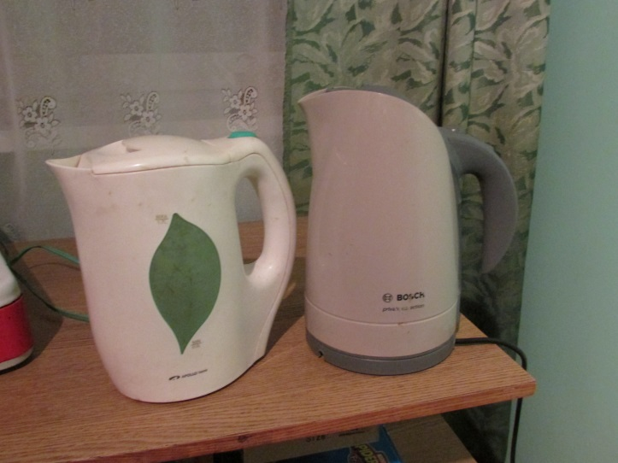
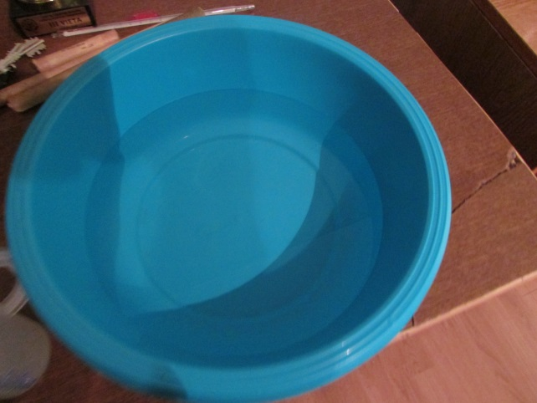
Mums reikės
Kelių elektrinių virdulių
Paprasto arbatinuko
Įrenginio matuojančio elektros galią
Elektros lizdo
Termometrų
Vandens
Elektrinės viryklės ar panašaus prietaiso
Matavimo cilindro

Slide 9
Galia
Galia – darbas atliktas per vienetinį laiko tarpą.
Elektrinė galia dažniau žymima simboliu P.
Formulė – P= I x U
Čia:
I – srovės stipris;
U – įtampa.
Arba žinoma paprasčiausias nustatymo būdas elektros skaitliuko pagalba.
1kWh = 1000 W x 3600 s = 3600000 Ws = 3600000 J

Slide 10

Naudingumo koeficientas
Tai naudingo ir viso darbo (ar sunaudotos šilumos) santykis. Šis dydis neturi dimensijos.
Naudingumo koeficientas negali viršyti 1, nes būtų pažeidžiamas energijos tvermės ir virsmo dėsnis. Kai kurių prietaisų naudingumo koeficientai tik artimi 1 (pvz. transformatoriaus)
Formulė:

Slide 11
Šilumos kiekis
Tai šilumos kiekis kurį kūnas gauna arba atiduoda šilumos perdavimo metu
Šilumos kiekis priklauso nuo:
1. Šilumos pokyčio – (T2-T1)
2. Nuo kūno masės – m
3. Nuo medžiagos rūšies (savitosios šilumos – c)
Šilumos kiekis apskaičiuojamas pagal formulę

Slide 12
Uždavinio pavyzdys
Kiek šilumos 10 litrų 100ºC vandens atiduos vėsdamas iki 20ºC
Q = c m (t₁ – t₂)
Duota:
t₁= 100 ºC
t₂= 20 ºC
V = 10 l = 0,01 m³
ρ = 1000 kg / m³
c = 4 200 J / (kg ºC)
Sprendimas
Q = c m (t₁- t₂)
m = V ρ
Q = c V ρ (t₁- t₂)
Q = 4 200 × 0,01 × 1000 × (20-100) = - 3 360 000 J = -3,36 MJ
Ats.: Q = - 3,36 MJ.

Slide 13
Rezultatai
Prietaisas | Sunaudota energija
Virdulys(1) | 0,18 kWh
Virdulys(2) | 0,18 kWh
Elektrinė kaitinimo lenta | 0,35 kWh

Slide 14
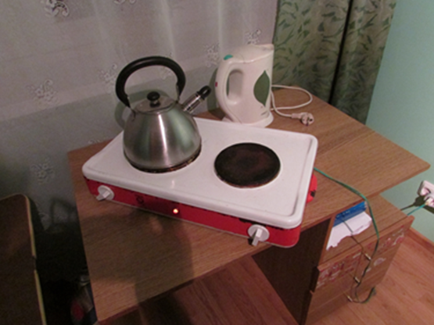
Išvados
Hipotezė pasitvirtino, vandenį ekonomiškiau virti elektriniu virduliu. Taip yra dėl to, jog virdulio kaitinimo elementas yra viduje ir šilto vandenį tiesiogiai. Kitu prietaisu pirmiausiai šildomas indas, o po to indas atiduoda šilumą skysčiui.

Slide 15
Klausimynas
Nuo ko priklauso elektrinė galia?
Nuo stiprio ir įtampos

Slide 16
Kuris prietaisas ekonomiškesnis?
Elektrinis virdulys

Slide 17
Kiek buvo naudojama virdulių?
Du

Slide 18
Kokios temperatūros vanduo buvo kaitinamas?
17ºC

Slide 19
Kiek išviso buvo užvirta vandens?
5,1l

Slide 20
Kiek energijos sunaudojo antrasis virdulys?
0,18 kWh

Slide 21
Kaip dar gali būti išreikšta kilovatvalandė?
Vatsekundėmis ir džauliais

Slide 22
Kas yra pirmoji elektrinio virdulio užuomazga?
Šildoma spiralė

Slide 23
Kodėl virdulys yra ekonomiškesnis nei viryklė?
Nes jo kaitinimo elementas įmontuotas virdulio viduje

Slide 24
Kokios spalvos buvo indas su vandeniu?
Melsvos/ žydros

Slide 25
Kas yra elektrinė viryklė (2 žodžiai)?
Elektrinis prietaisas

Slide 26
Šaltiniai
Fizikos vadovėlis 9 klasė, Vladas Valentinavičius, leidykla „Šviesa“, 2005
https://www.topocentras.lt/buitine-technika/maisto-ruosimo-prietaisai/virduliai.html
https://lt.wikipedia.org/wiki/Galia_(fizika)
http://www.mat.lt/fizikos-formules/siluminiai-reiskiniai.html

